Slide 1
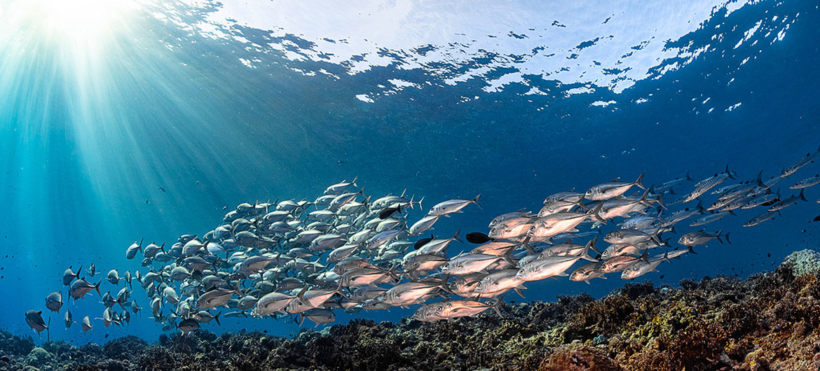
География
6
класс
Тема:
МИРОВОЙ ОКЕАН И ЕГО ЧАСТИ. ГЕОЛОГИЧЕСКОЕ СТРОЕНИЕ
И РЕЛЬЕФ ДНА МИРОВОГО ОКЕАНА

Slide 2
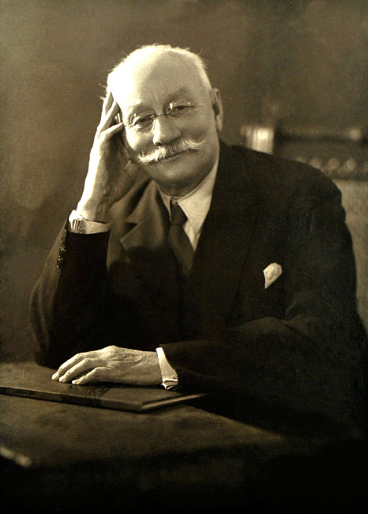
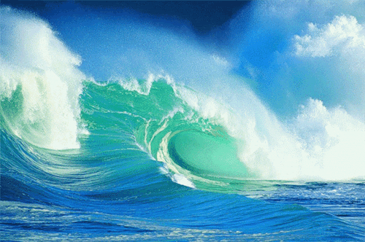
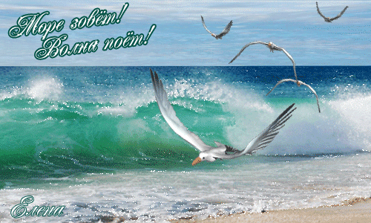
МИРОВОЙ ОКЕАН
«ОКЕАН» с древнегреческого означает «БЕЗБРЕЖНОЕ МОРЕ»,
«ВЕЛИКАЯ РЕКА,ОПОЯСЫВАЮЩАЯ ЗЕМЛЮ».
Ю. М. Шокальский
в 1917 году ввел в науку термин «Мировой океан».
Непрерывное водное пространство, омывающее сушу.

Slide 3
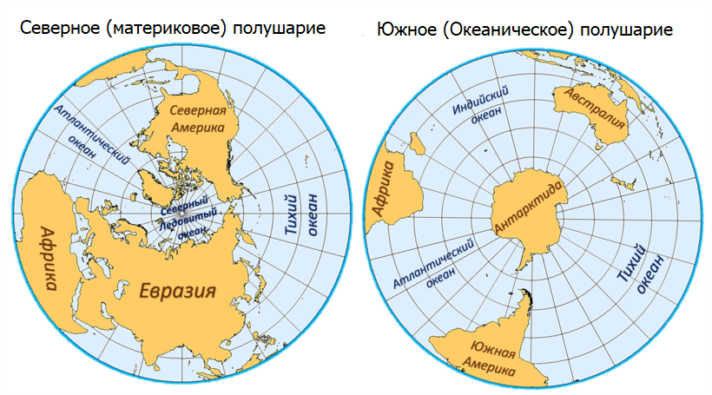
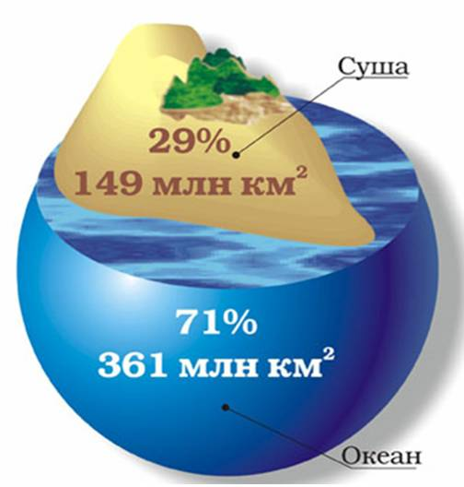
Площадь мирового океана
в Северном полушарии - 61%
в Южном полушарии - 81%

Slide 4
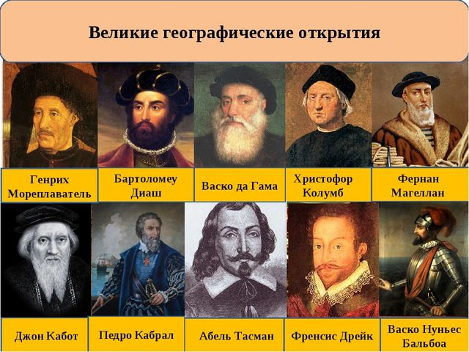
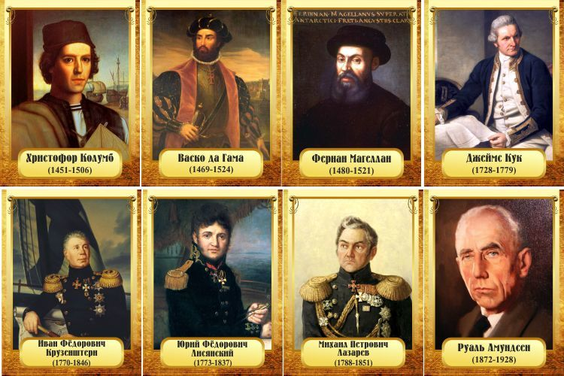
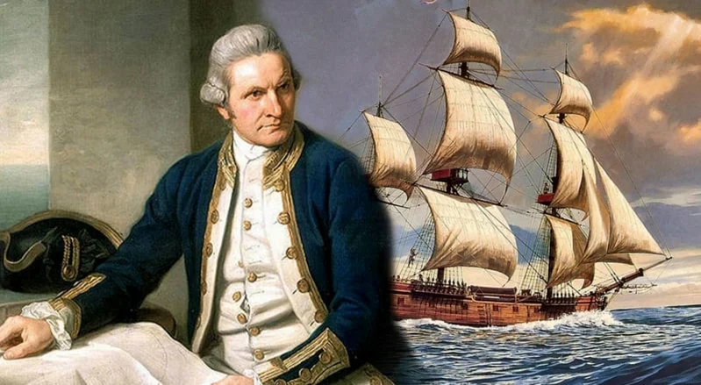
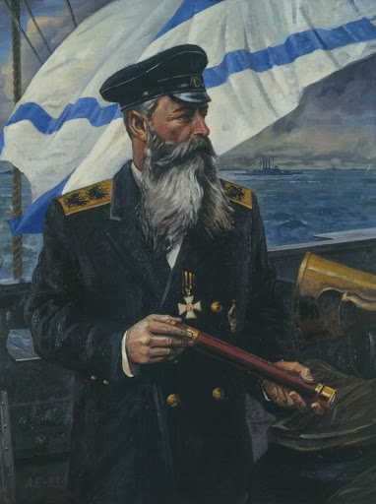
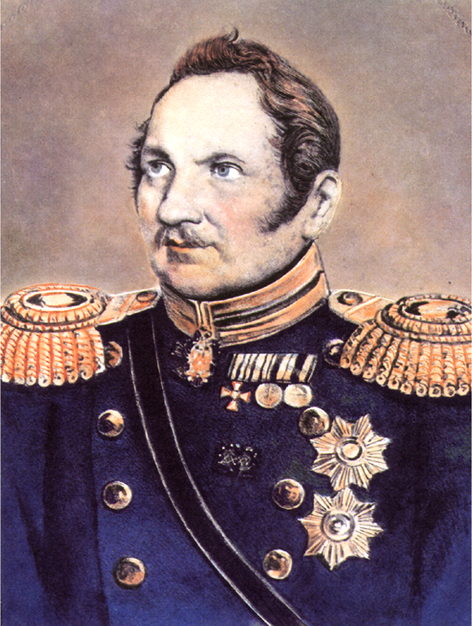
ИСТОРИЯ ИССЛЕДОВАНИЯ
XVII – XIX веках исследования Мирового океана стали вестись на определенной научной основе.
Вторая половина ХV века – первая половина
XVII века
Джеймс Кук
С.О. Макаров
Ф.Ф. Беллинсгаузен

Slide 5
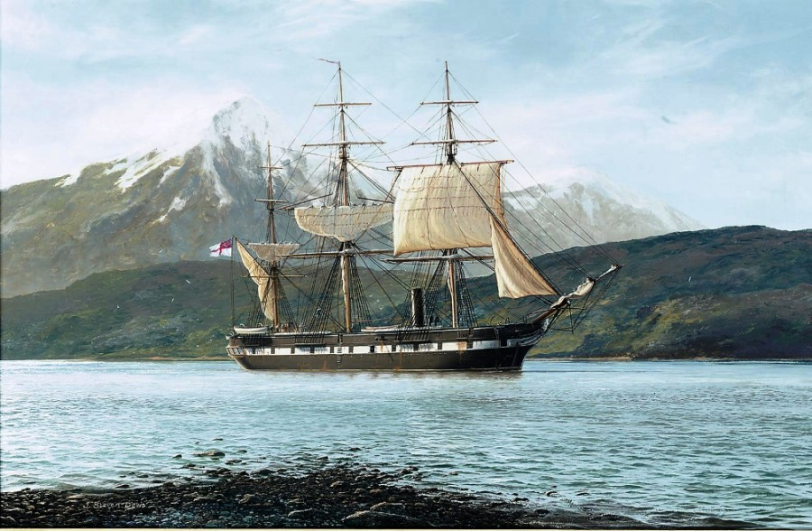
ИСТОРИЯ ИССЛЕДОВАНИЯ
Экспедиция корабля «Челленджер»
Они собрали самые необходимые данные для формирования представлений о физической географии океана. Результаты экспедиций корабля «Челленджер» легли в основу новой науки – океанографии

Slide 6
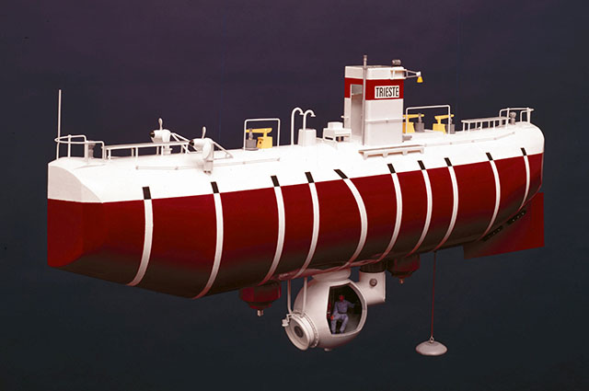
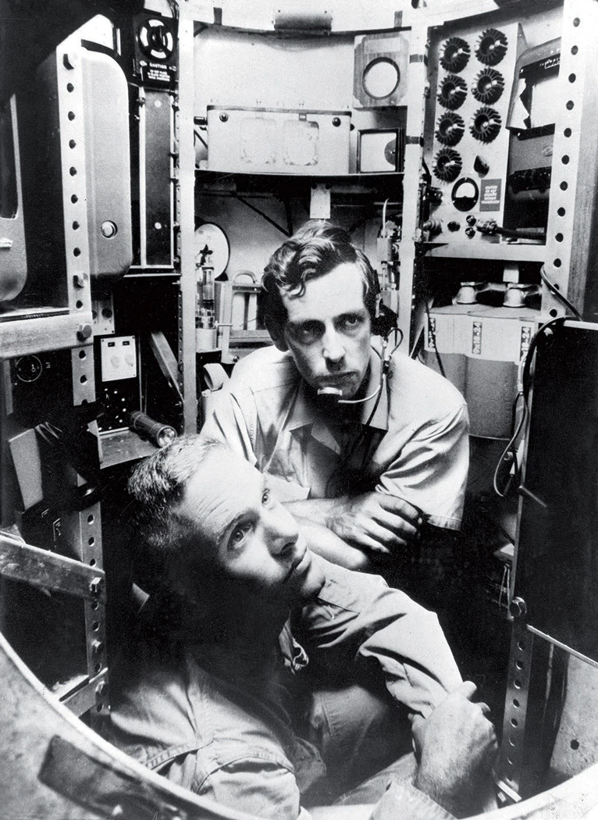
ИСТОРИЯ ИССЛЕДОВАНИЯ
XX веке стали создаваться специальные организации по изучению морей, исследования Мирового океана начали проводиться на основе международного сотрудничества.
Начиная с 1920 года проводятся исследования глубин океана.
В 1960 году Жан Пикар первым погрузился на дно Марианской впадины – 11022 м

Slide 7
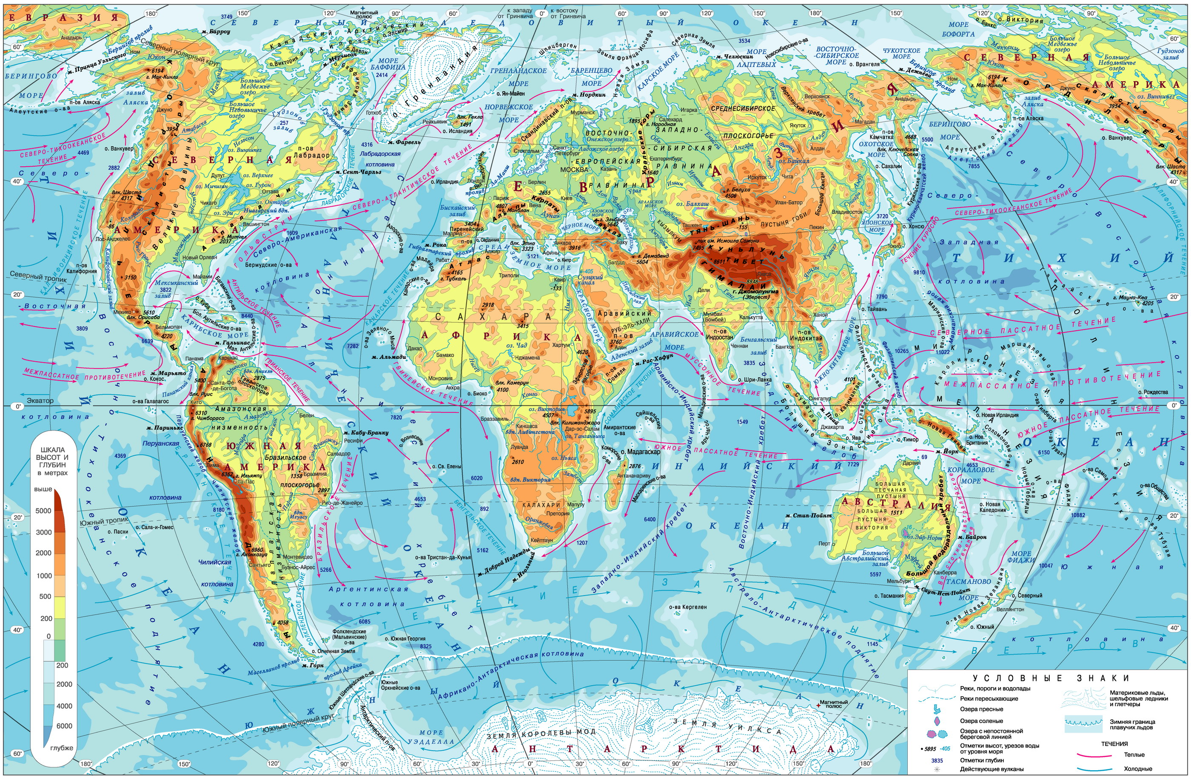
СОСТАВНЫЕ ЧАСТИ ОКЕАНА
В 1650 году Мировой океан был разделен на 5 частей голландским ученым Б. Варениусом.

Slide 8
СОСТАВНЫЕ ЧАСТИ ОКЕАНА
Пролив – узкое водное пространство, ограниченное с двух сторон берегами материков или островов
Залив – часть океана, моря, вдающаяся в сушу. По свойствам воды, особенностям течений, видам организмов
В МИРОВОМ ОКЕАНЕ ВЫДЕЛЯЮТ 67 МОРЕЙ, А НА СУШЕ 2 ОЗЕРА
Море – часть океана, отделенная от него островами или полуостровами, отличающаяся от океана свойствами воды, обитателями
Страница 34

Slide 9
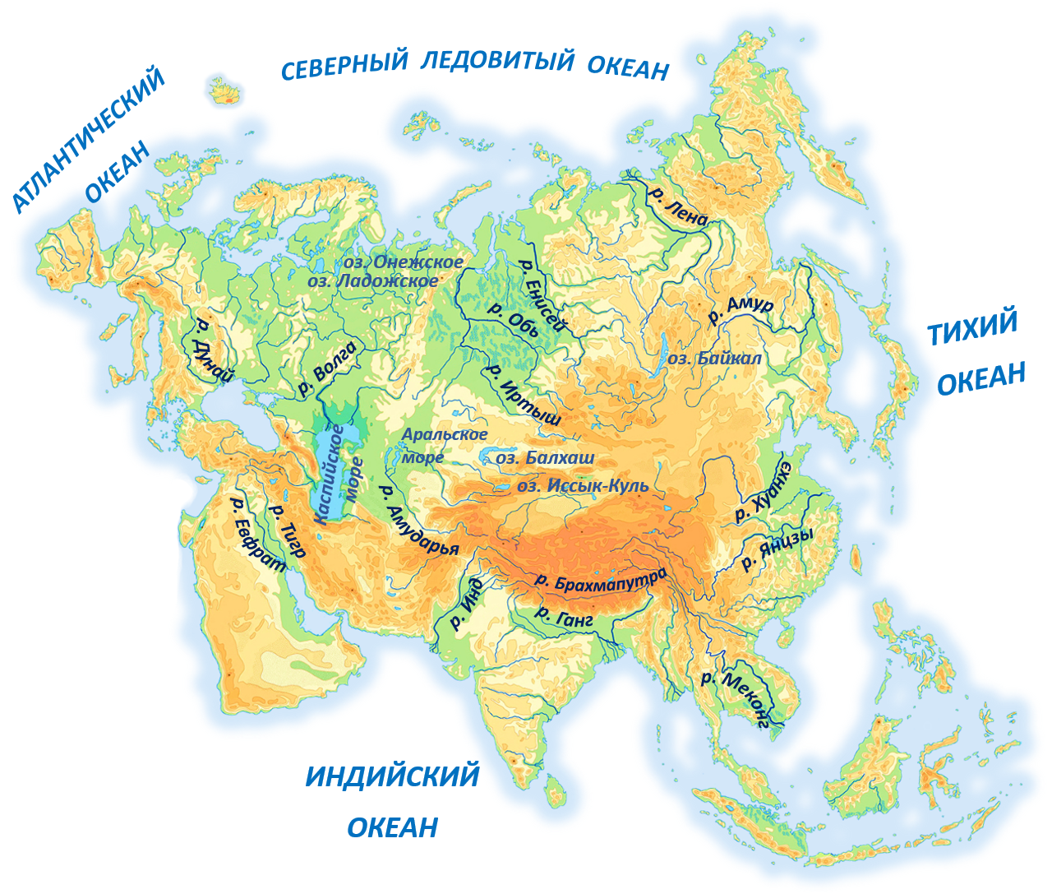
СОСТАВНЫЕ ЧАСТИ ОКЕАНА
Выделяют пять водосборных бассейнов. Это бассейны Тихого, Атлантического, Индийского,
Северного Ледовитого океанов и бассейн внутреннего стока,
не связанный
с океанами.

Slide 10
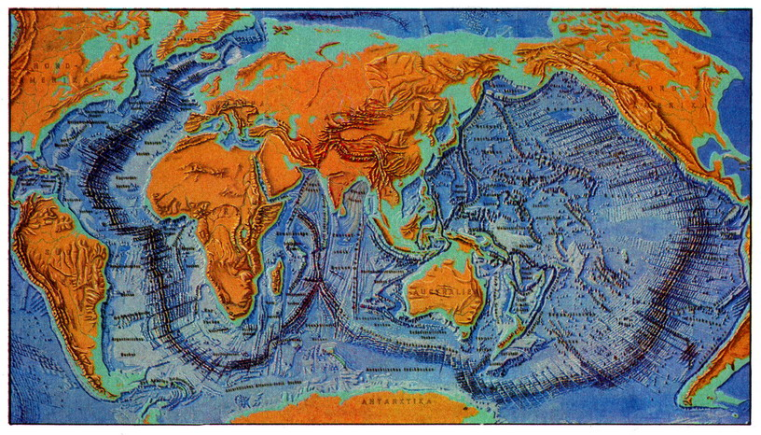
ГЕОЛОГИЧЕСКОЕ СТРОЕНИЕ
ДНО МИРОВОГО ОКЕАНА СОСТОИТ ИЗ КРУПНЫХ ЛИТОСФЕРНЫХ ПЛИТ.
ОДНАКО В ОСНОВНОМ – ЭТО ОКРАИННЫЕ ЧАСТИ МАТЕРИКОВЫХ ПЛИТ.
ТОЛЬКО ТИХООКЕАНИЧЕСКАЯ ПЛИТА СОСТАВЛЯЕТ КРУПНУЮ ПЛИТУ ОКЕАНИЧЕСКОГО ТИПА.

Slide 11
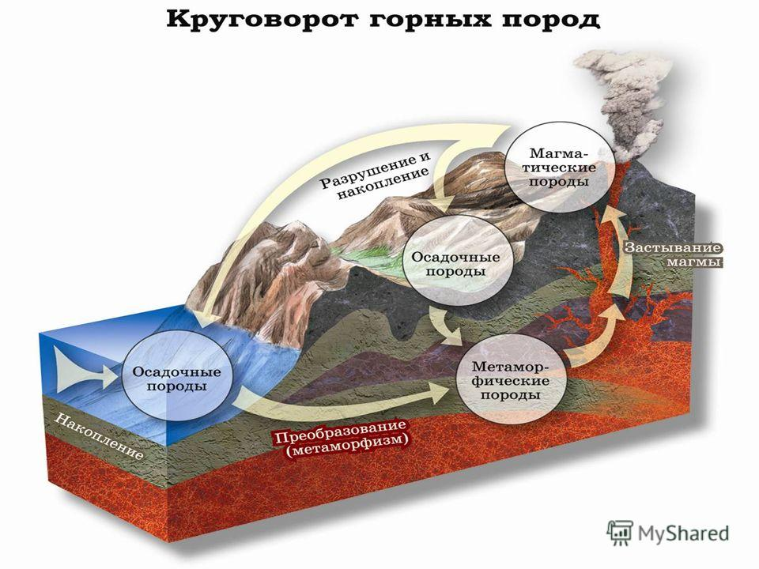
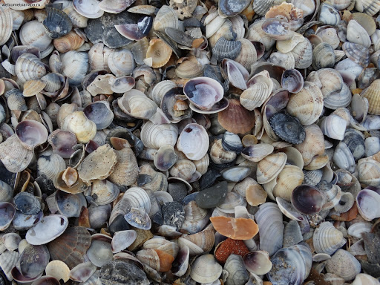
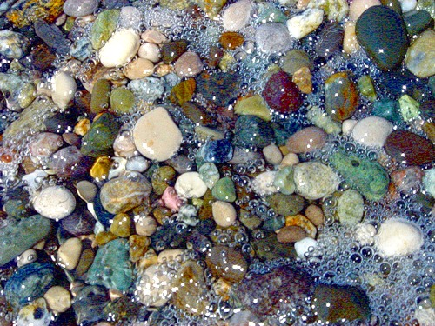
ДНО ОКЕАНА ПОКРЫВАЕТ СЛОЙ ОСАДОЧНЫХ ПОРОД
Терригенные отложения состоят из продуктов разруше­ния берегов морскими волнами и течениями, а также из мате­риала, принесенного реками, продуктов разрушения подводных горных сооружений. К терригенным отложениям относятся глыбы, валуны, галька, гравий, песок, илы материкового происхожде­ния (красный, зеленый, синий и др.).
Ложе океана в большей степени сложено останками отмерших обитателей его вод.

Slide 12
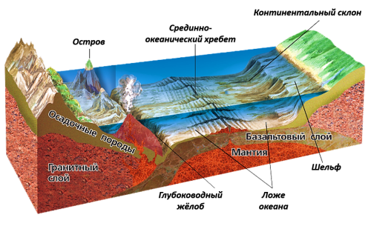
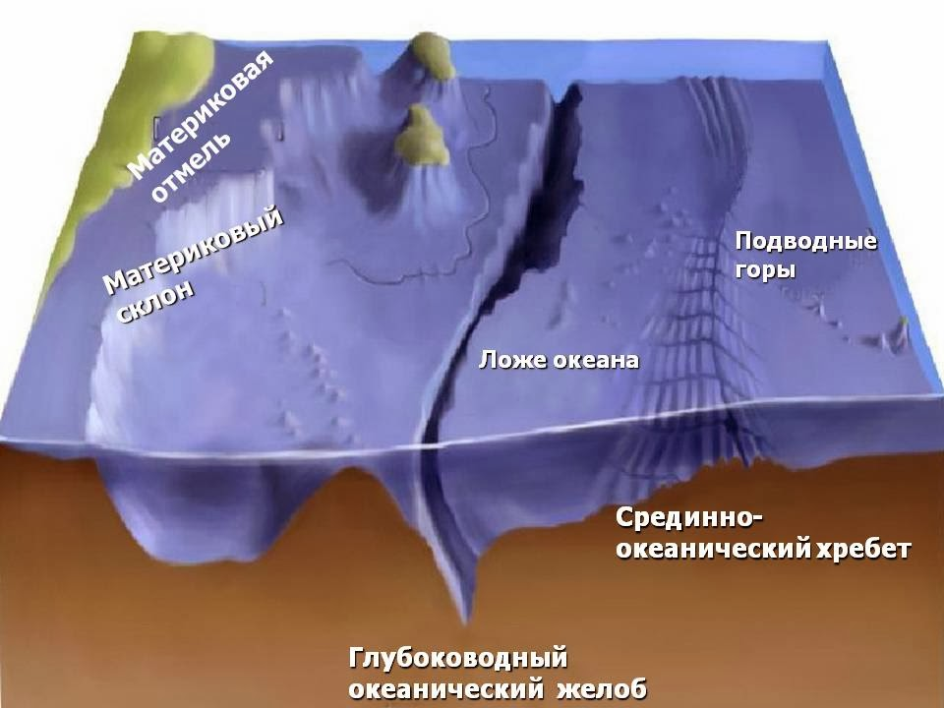
Рельеф дна мирового океана
Имеет сложное строение. Различают крупные формы рельефа: материковая отмель(шельф), материковый склон, материковое подножье, ложе океана, морские котловины, срединно-океанические хребты и глубоководные впадины(желоба).
Страница 36, рис 9

Slide 13
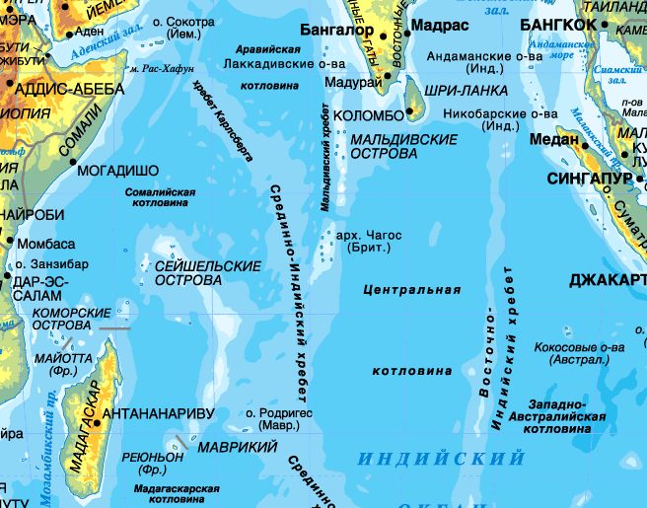
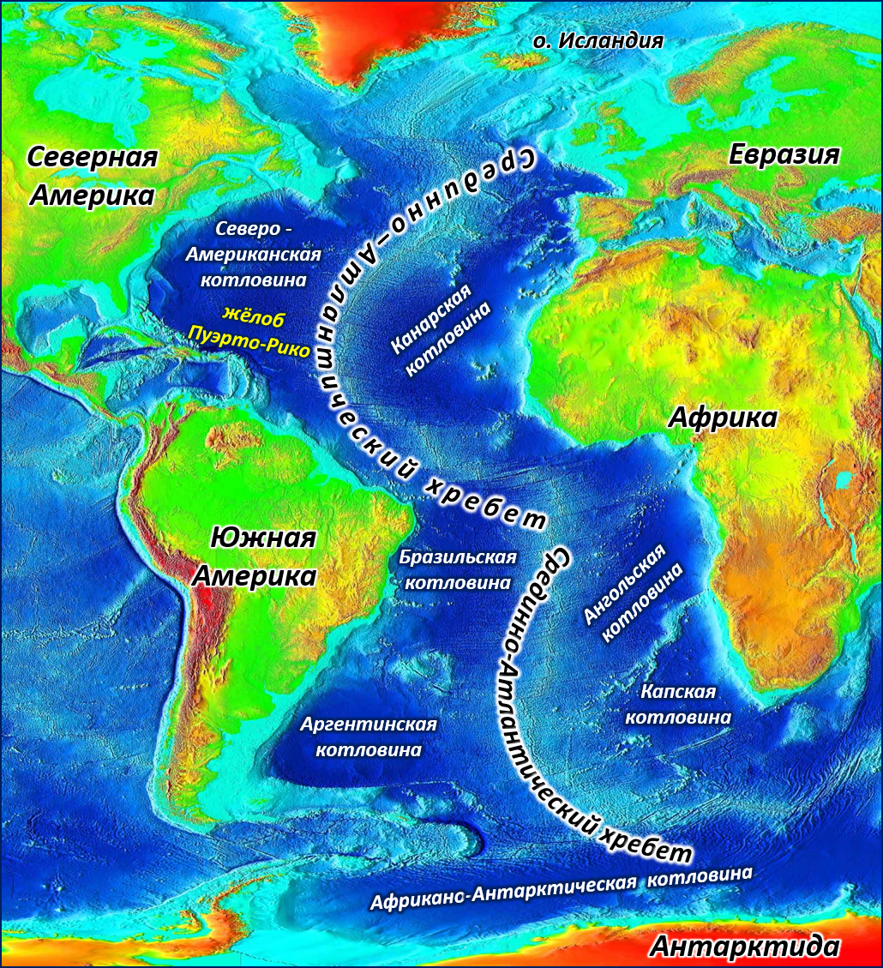
Рельеф дна мирового океана

Slide 14
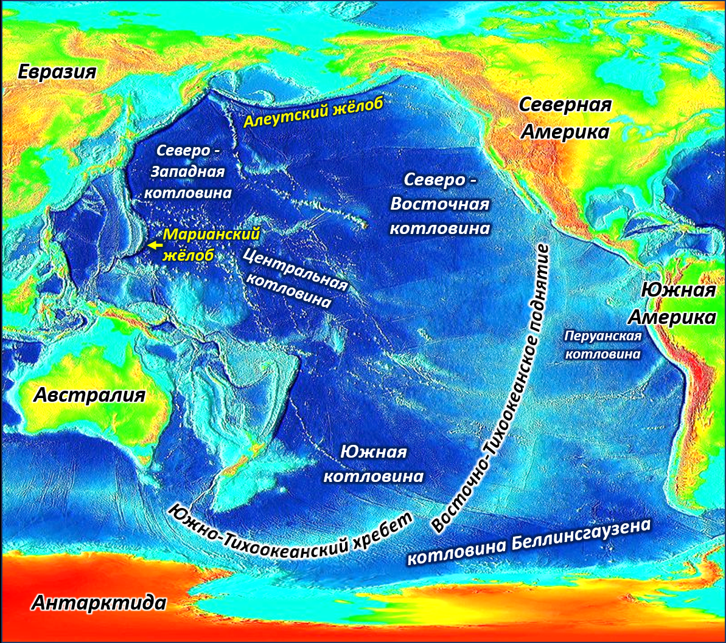
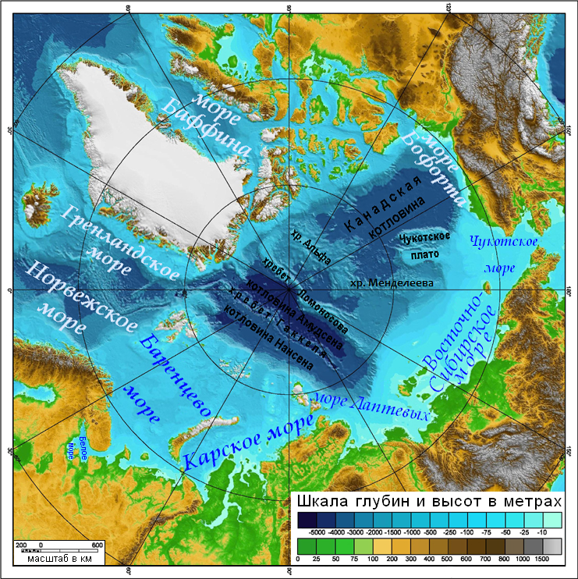
Рельеф дна мирового океана
Общая протяженность срединно-океанических хребтов в Мировом океане составляет 60 000 км, они образуют единую разветвленную систему подводных горных систем, охватывающих все океаны

Slide 15
Задание:
1. ПРОЧИТАТЬ:
§ 13 -14 «Мировой океан и его части.
Геологическое строение и рельеф дна
Мирового океана»
2. ВЫПОЛНИТЬ:
Ответить на письменно на контрольные вопросы стр. 37

